Slide 1
Excercise 1

Slide 2
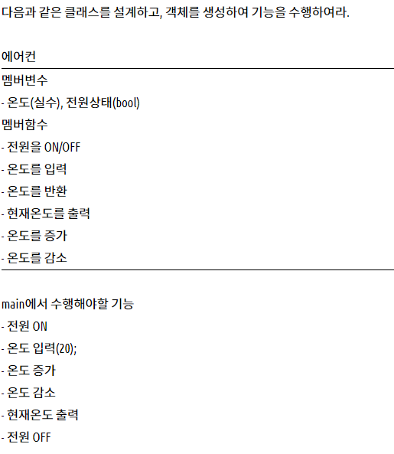
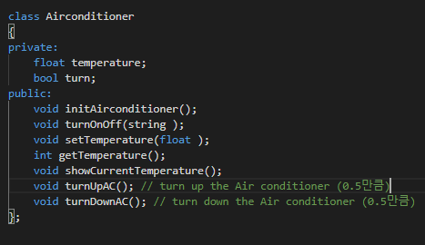
float

Slide 3
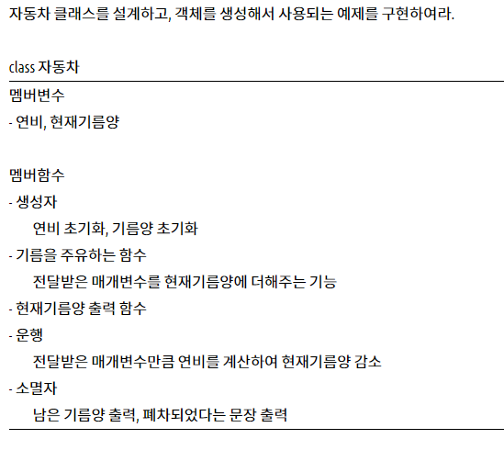
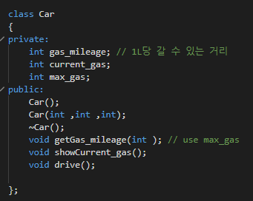
Void drive(int distance) : distance값을 넣어서 연비를 계산한 후 그만큼 current_gas를 수정 (단, distance 값은 gas_mileage의 배수로 입력할 것)
void drive(int ) example)
distance = 10이고 gas_mileage=5일 때,
Current_gas = current_gas-2의 값으로 저장되어야 함

